Slide 1
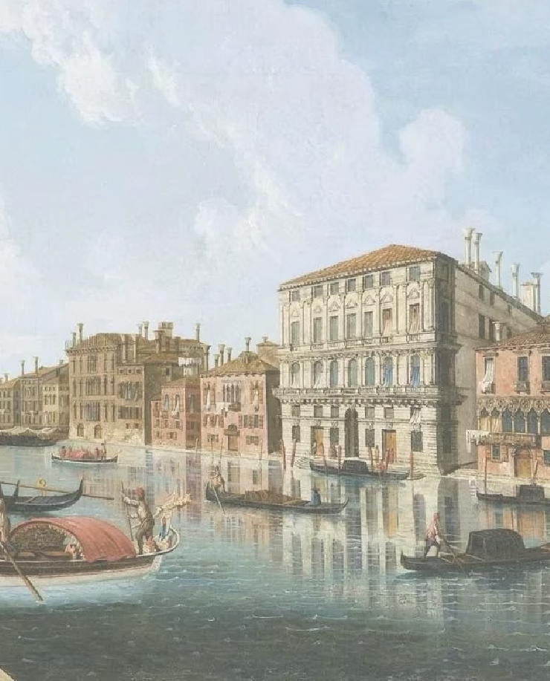
8 класс
ГОСУДАРСТВО СТАРОГО ПОРЯДКА
История Нового времени
100ballnik.com
Notes:
Историческая иллюстрация сохранена из исходной презентации: ведута Венеции, Каналетто.

Slide 2
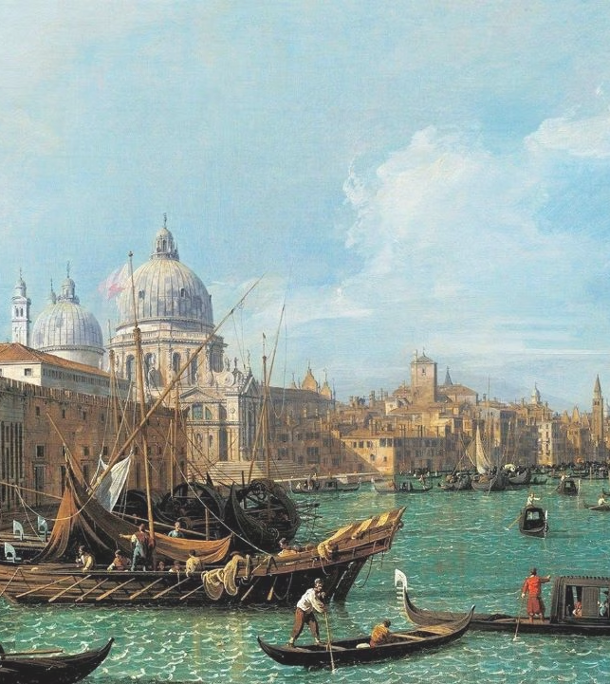
Политический ландшафт Европы в эпоху Старого порядка
В начале Нового времени большинство европейских стран были монархиями.
Лишь четыре государства оставались республиками: Нидерланды, Венеция, Генуя и Швейцария.
Абсолютная монархия доминировала, кроме Великобритании и Речи Посполитой, где власть монарха была ограничена.
100ballnik.com

Slide 3
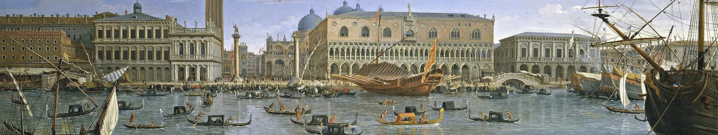
Республики раннего Нового времени
Все республики того периода имели олигархическую форму правления. Власть находилась в руках небольшой группы состоятельных семей.
Однако в XVIII веке многие из этих республик начали переживать серьёзный кризис, что подрывало их стабильность и влияние.
100ballnik.com

Slide 4
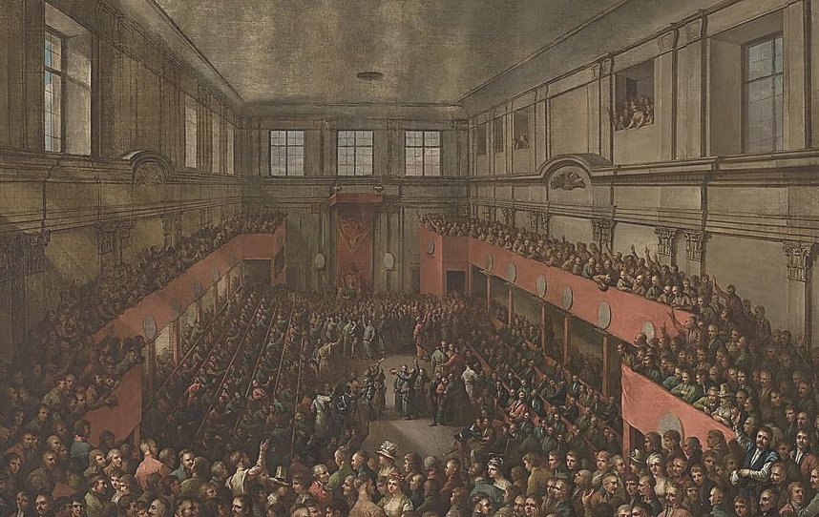
Выборная монархия в Речи Посполитой
Король избирался пожизненно на элекционном сейме, но не мог передавать трон по наследству.
Монарх также не имел права арестовывать шляхтичей без суда и издавать декреты, противоречащие законам.
В Речи Посполитой существовала уникальная система выборной монархии.
Раз в два года король созывал сейм, состоящий из двух палат, однако фактическая власть принадлежала шляхте.
100ballnik.com
Notes:
Из исходника: Казимеж Войняковский, принятие Конституции 3 мая. Историческая сцена заседания сейма; изображение не используется для утверждения, что показан элекционный сейм.

Slide 5
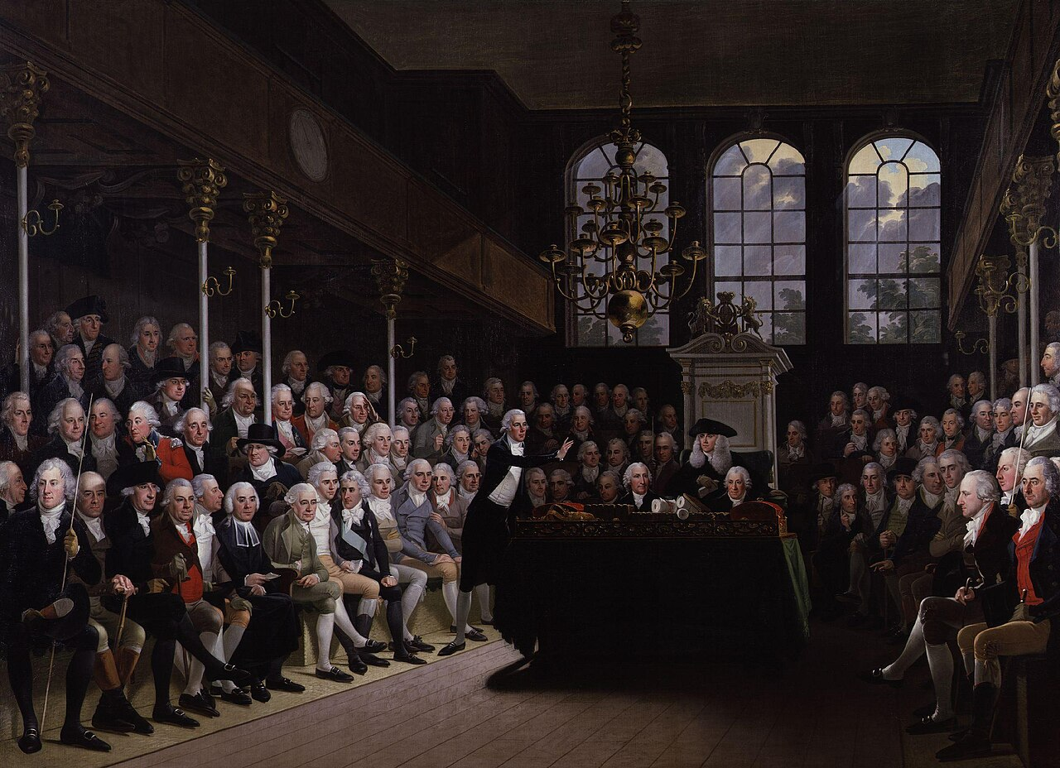
Власть короля в Великобритании
В Великобритании управление страной осуществлялось при участии
короля,
правительства
и парламента.
Король не мог наложить вето на законы, принятые парламентом, и мог быть отстранён от должности по решению правительства.
Однако для реализации своей политики монарх часто прибегал к подкупу депутатов.
100ballnik.com
Notes:
Карл Антон Хикель, The House of Commons 1793–94. Parliamentary Art Collection. https://commons.wikimedia.org/wiki/File:The_House_of_Commons_1793-94_by_Karl_Anton_Hickel.jpg

Slide 6
Ограничения абсолютных монархов
Несмотря на провозглашённую абсолютную власть, монархи сталкивались с множеством ограничений.
Существовали местные сословно-представительные и судебные учреждения, действовали нормы традиционного права.
Сохранялись исторические привилегии сословий, профессиональных корпораций и городов.
Реформы часто встречали сильное сопротивление.
100ballnik.com

Slide 7
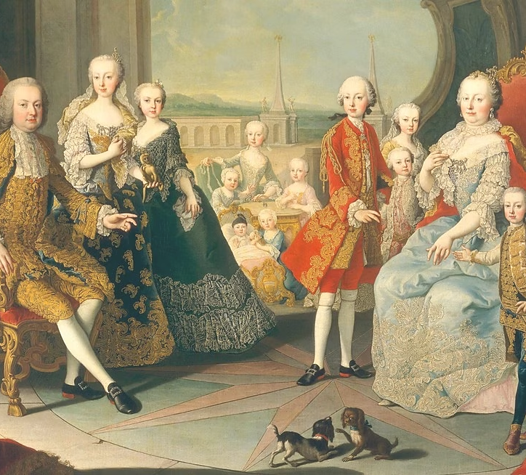
В XVIII веке европейские монархи начали реформы в управлении, экономике и образовании, стремясь ограничить влияние церкви.
Эти изменения соответствовали духу Просвещения.
100ballnik.com
Notes:
Из исходной презентации: Мартин ван Мейтенс, семейный портрет Марии Терезии и Франца Стефана, XVIII век.

Slide 8
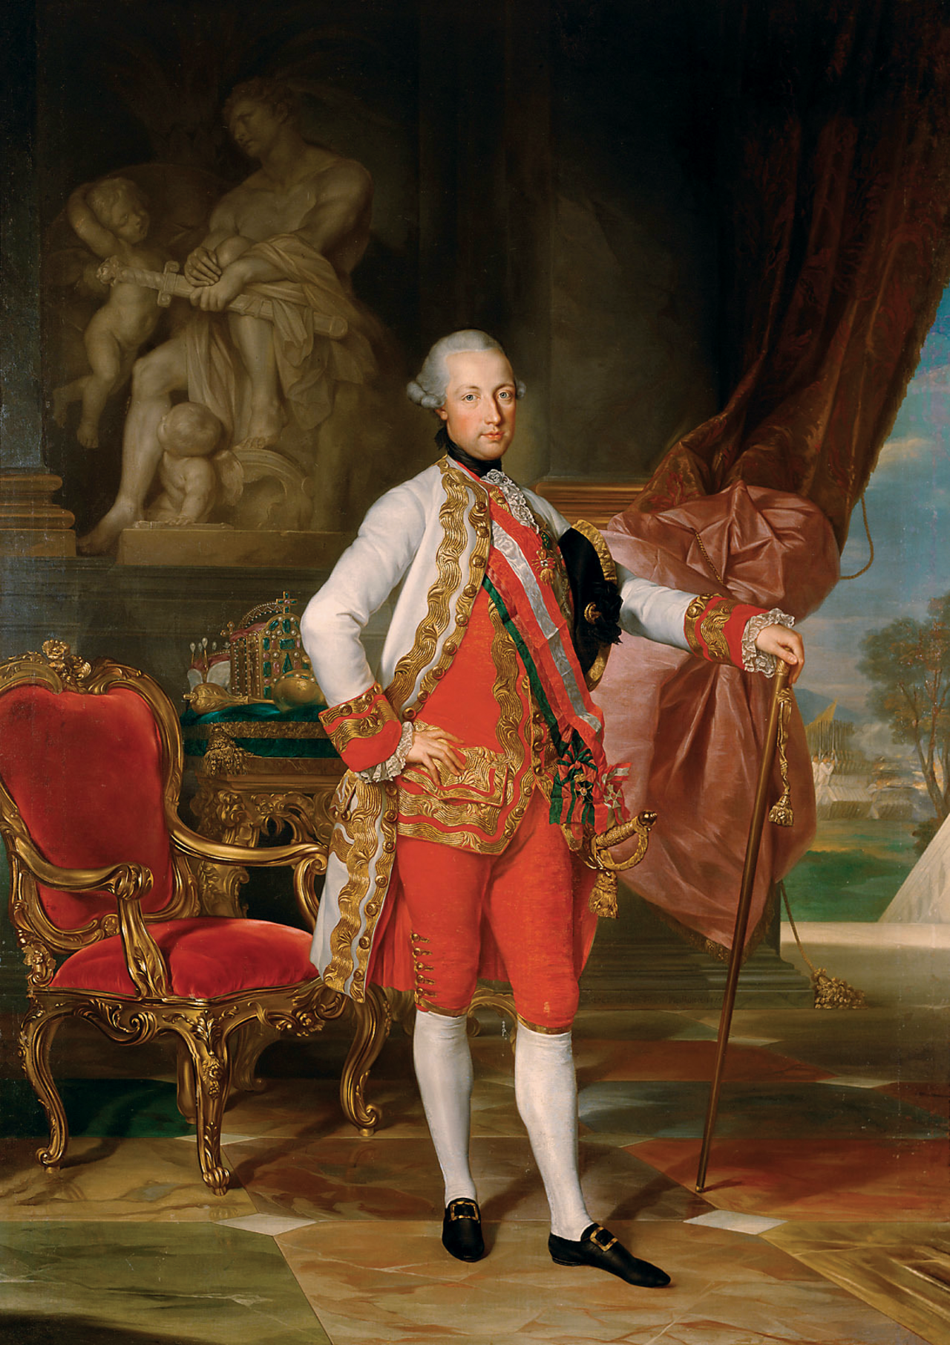
Влияние философов на монархов
Историки XIX века считали, что философы-просветители сильно повлияли на монархов.
Но на деле это влияние оказалось скромнее: многие правители не читали их труды.
Некоторые, как Иосиф II, пытались следовать просветительским принципам, что привело к кризисам.
100ballnik.com
Notes:
Антон фон Марон. Император Иосиф II, 1775. Kunsthistorisches Museum, GG 6200. https://commons.wikimedia.org/wiki/File:Anton_von_Maron_006.png

Slide 9
Реформы просвещённого абсолютизма
ПРИЧИНЫ
НАПРАВЛЕНИЯ
Церковные реформы включали конфискацию земель у церкви и изгнание иезуитов.
Одной из главных причин реформ стало финансирование государственного управления. Рост числа чиновников и армии требовал больше денег, что вынуждало искать новые источники доходов.
В образовании появились новые учебные заведения и улучшились старые.
Административные реформы систематизировали законодательство, запретили пытки, улучшили медицину и отменили ограничения на торговлю.
Для увеличения налогов ограничили зависимость крестьян от сеньоров.
100ballnik.com

Slide 10
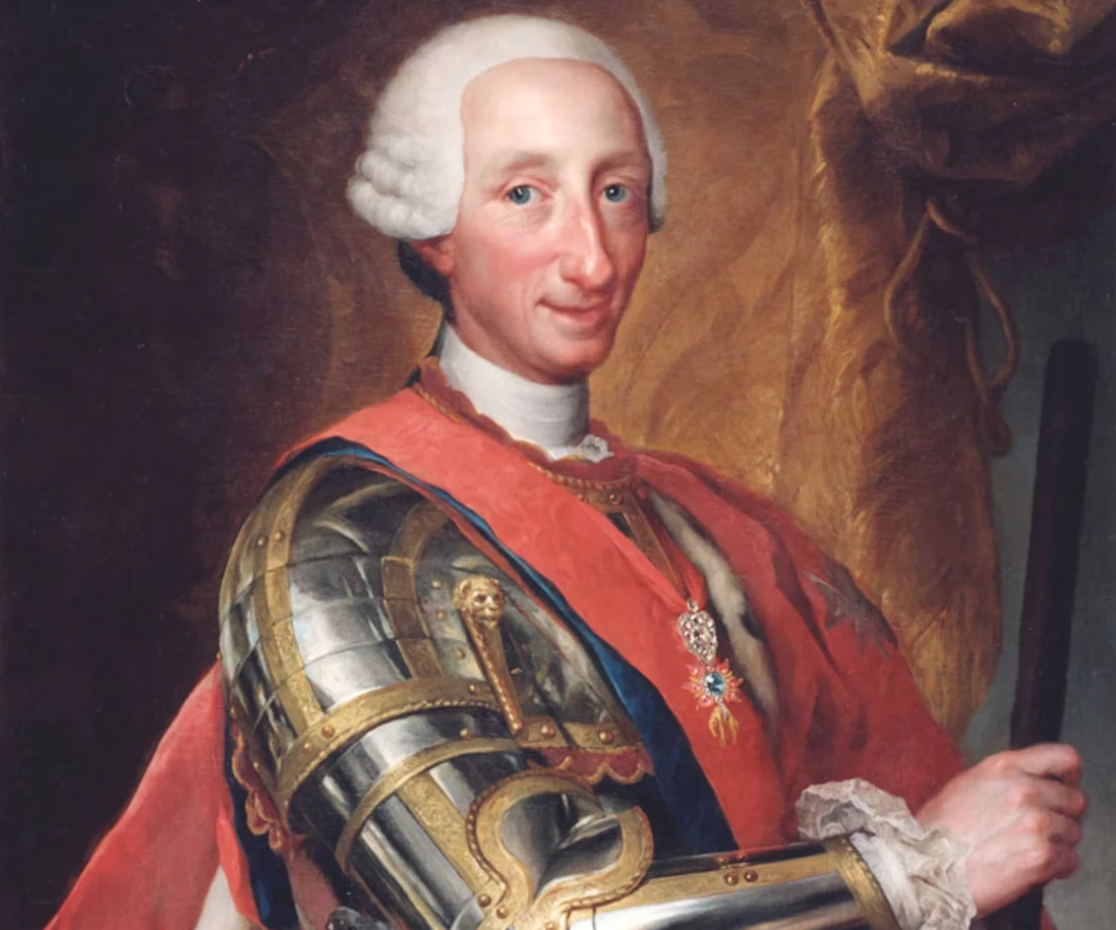
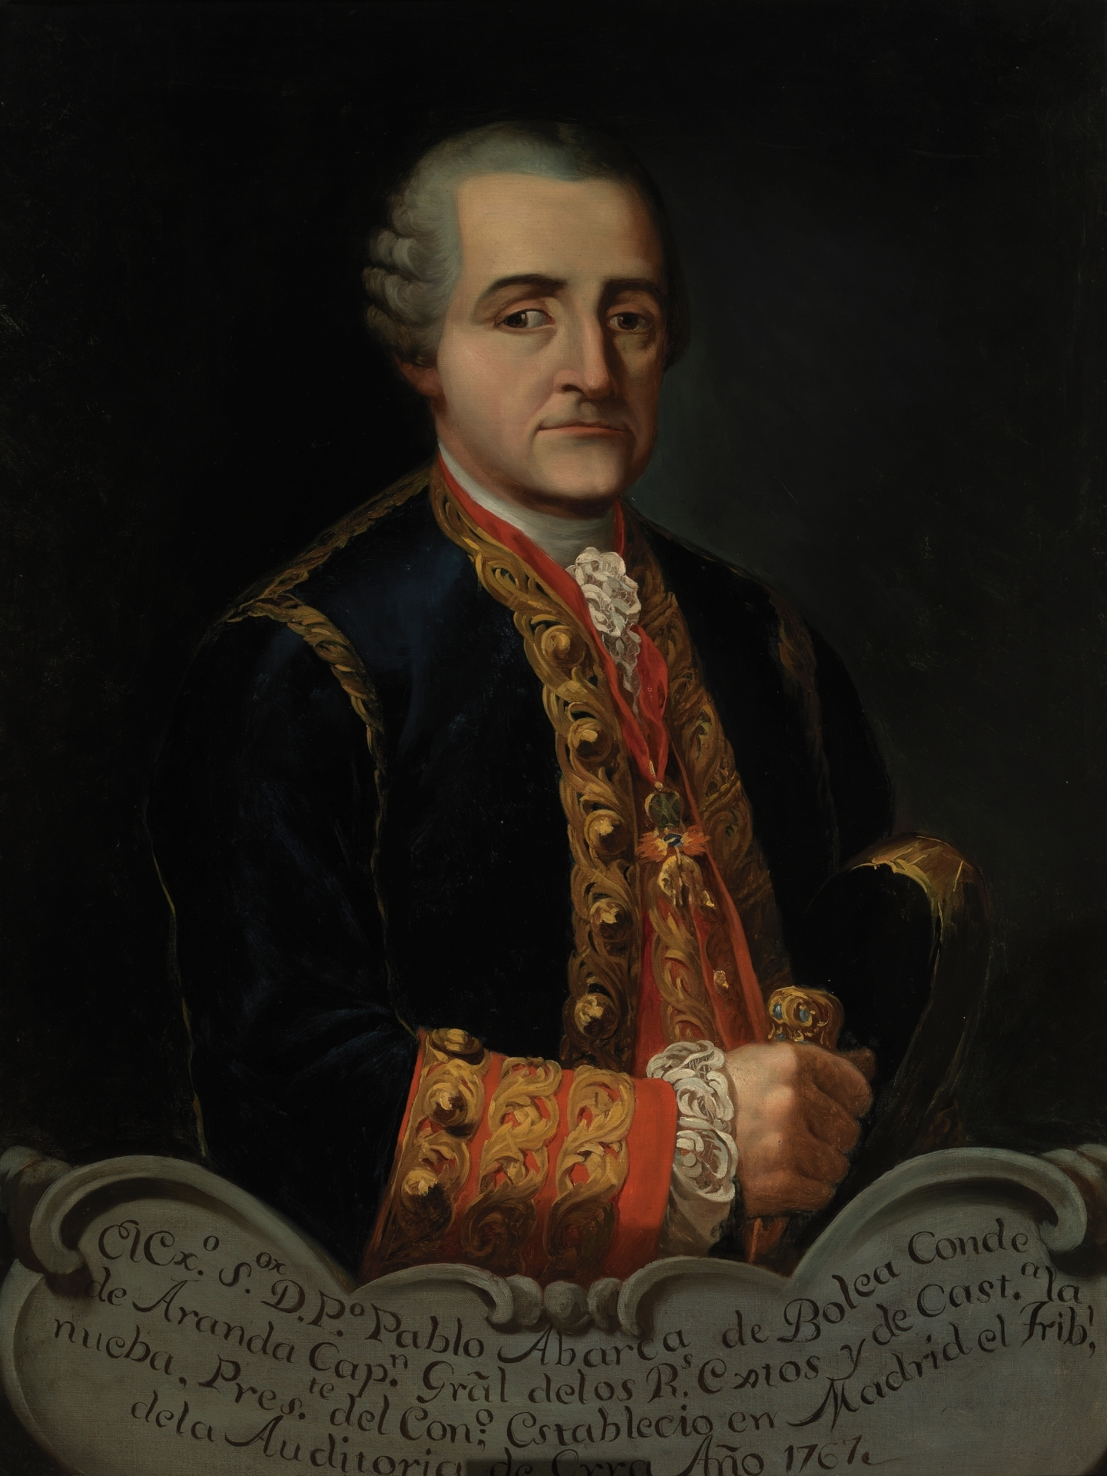
Активные реформы XVI века
Правление Карла III, длившееся с 1759 по 1788 год, стало эпохой масштабных преобразований в Испании.
Мятеж привел к назначению Медрано Абарки, графа Аранды, на пост главы правительства.
100ballnik.com
Notes:
Карл III: портрет из исходника. Граф Аранда: Francisco Jover y Casanova, ок. 1878, копия с портрета XVIII века работы Joaquín Inza. Museo del Prado P003445. https://commons.wikimedia.org/wiki/File:Pedro_Pablo_Abarca_de_Bolea,_Count_of_Aranda.jpg

Slide 11
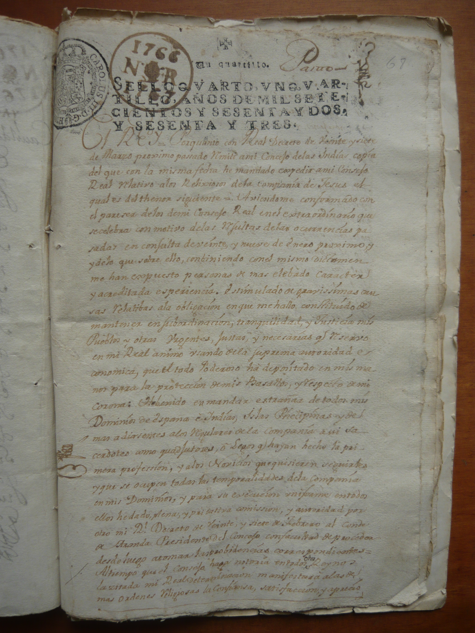
Активные реформы XVI века
Одним из ключевых событий стало изгнание иезуитов и конфискация их имущества, что кардинально изменило общество.
100ballnik.com
Notes:
Pragmática Sanción, 1767, экземпляр Cabildo de Pasto, Archivo Histórico San Juan de Pasto. https://commons.wikimedia.org/wiki/File:Programática_Sanción_1767,_Cabildo_de_Pasto_(IMAHP)_San_Juan_de_Pasto.jpg

Slide 12
Реформы Карла III в Испании
ОБЛАСТЬ | СОДЕРЖАНИЕ
Образование и наука | Университеты расширяли свою деятельность, пристальное внимание уделялось преподаванию естественных и точных наук. Появились высшие технические учебные заведения и ремесленные училища, готовившие квалифицированных специалистов.
Судебная и муниципальная реформы | Судебная система претерпела значительные изменения: запретили пытки и ограничили полномочия инквизиции. В городских советах ввели выборность должностных лиц, что сделало местное управление более демократичным.
Военная реформа | Армия была реформирована: ввели унификацию и создали регулярные войска, что повысило эффективность и современность испанских военных формирований.
100ballnik.com

Slide 13
Реформы Карла III в Испании
ОБЛАСТЬ | Налоговая реформа | Аграрная реформа | Экономические реформы
СОДЕРЖАНИЕ | Налоговая реформа столкнулась с сопротивлением духовенства и дворянства, что помешало введению единого налогового режима. | Аграрные реформы поощряли заселение пустующих земель колонистами и давали крестьянам возможность возделывать земли, принадлежащие короне. | Экономические реформы сняли запреты на ремесло и торговлю для дворян, поощряли создание торговых компаний и мануфактур. Появились первые экономические общества и общенациональный банк.
100ballnik.com

Slide 14
Развитие инфраструктуры и культуры при Карле III
Развитие инфраструктуры включало
В Мадриде открылись
строительство дорог и каналов, возведение общественных зданий и улучшение городской среды.
обсерватория, ботанический сад, академия искусств и истории,
что способствовало культурному прогрессу.
100ballnik.com

Slide 15
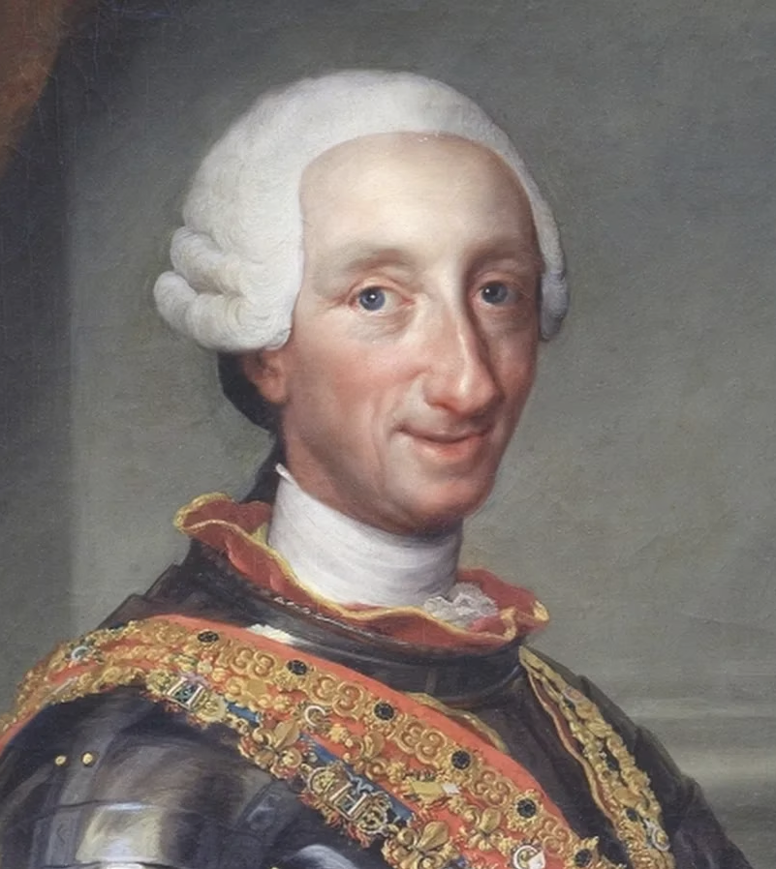
Реформы Карла III создали централизованное государство с обновлённым управленческим аппаратом.
Укрепили армию и флот, что положительно сказалось на промышленности, сельском хозяйстве и уровне жизни населения.
100ballnik.com

Slide 16
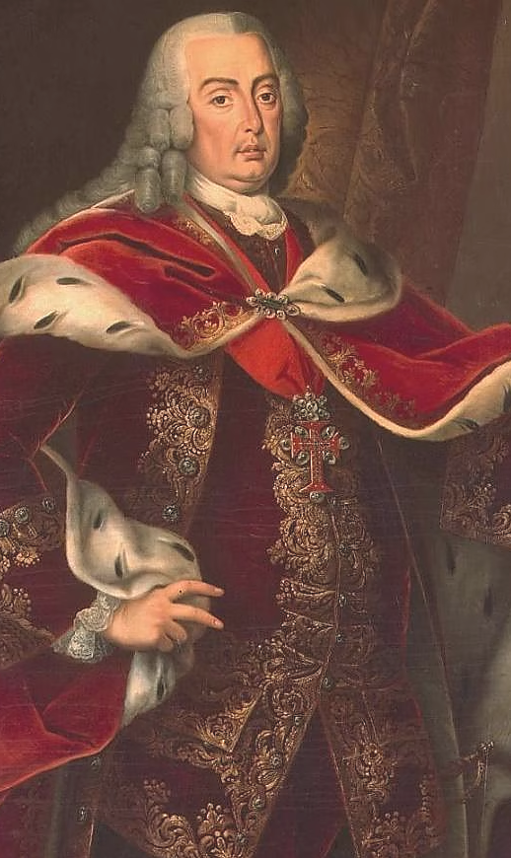
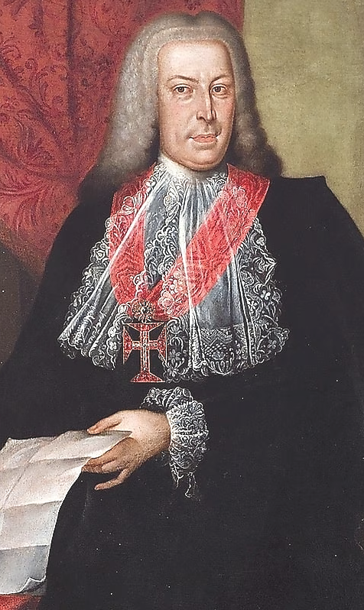
В 1750 году король Жозе I (А) назначил Паула де Помбала (Б) министром.
А
Б
100ballnik.com

Slide 17
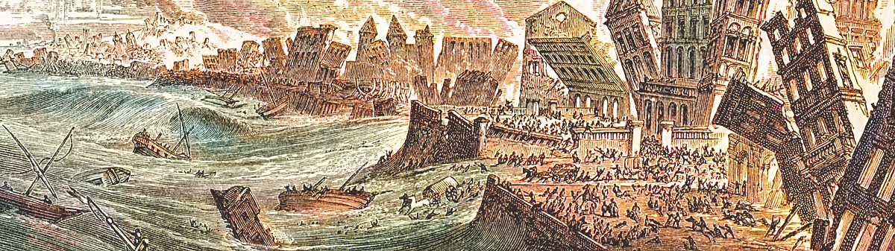
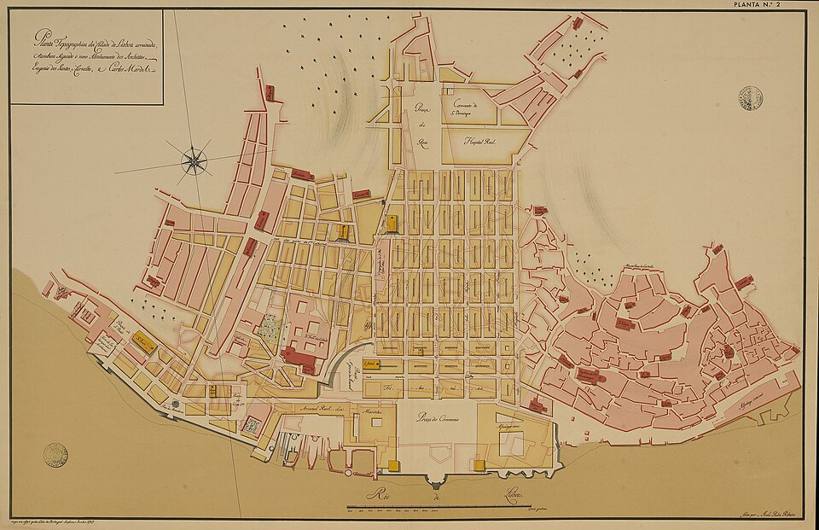
После разрушительного землетрясения 1755 года, которое стёрло Лиссабон с лица земли, Помбал возглавил восстановление столицы.
В городе произошли значительные изменения, которые соответствуют современным требованиям. Широкие улицы и здания, способные противостоять землетрясениям, стали отличительной чертой Лиссабона.
100ballnik.com
Notes:
Гравюра землетрясения из исходника. План: Eugénio dos Santos и Carlos Mardel, 1756. https://commons.wikimedia.org/wiki/File:Pombaline_Baixa_Lisbon_map_1756.jpg

Slide 18
Экономические реформы и подавления восстаний
Помбал активно развивал экономику: создавал мануфактуры и торговые компании.
Однако его жёсткие меры по контролю качества вина вызвали недовольство в Порто, что привело к восстанию, подавленному войсками.
Он также жестоко расправлялся с аристократами, подозреваемыми в заговорах, что подорвало его репутацию.
100ballnik.com

Slide 19
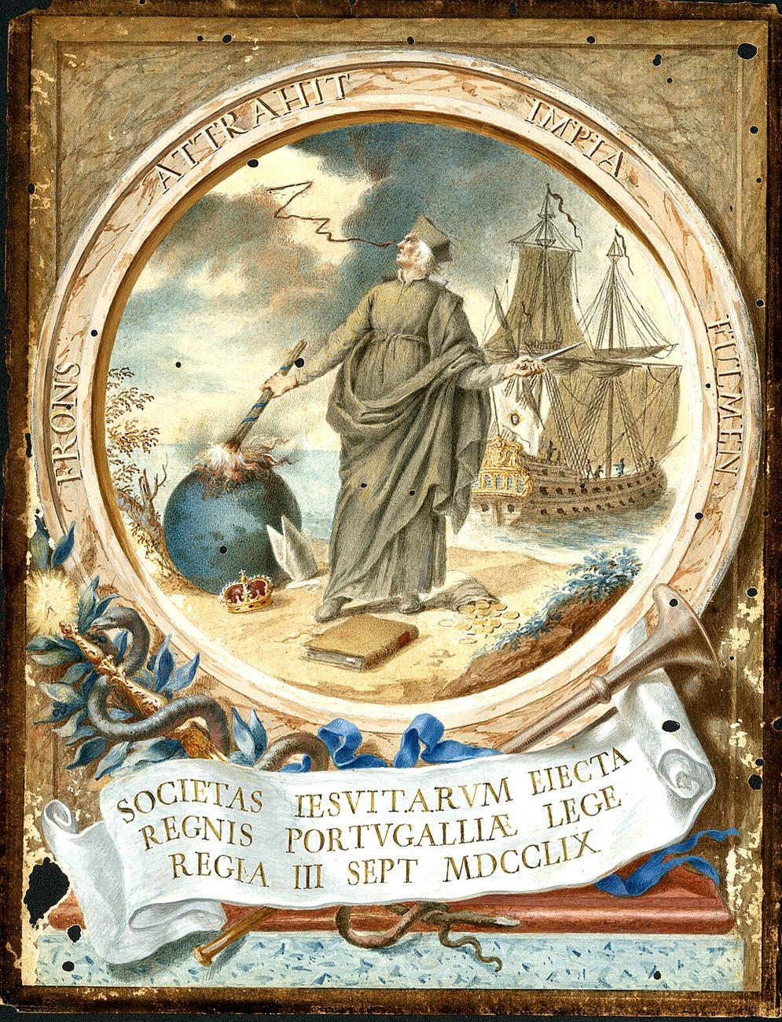
Репрессии против иезуитов
Помбал обвинил иезуитов в покушении на короля и добился их изгнания.
100ballnik.com
Notes:
Анонимная аллегория изгнания иезуитов из Португалии, XVIII век, Museu de Lisboa, MC.PIN.1295. Изображение рассматривается как исторический источник. https://commons.wikimedia.org/wiki/File:Societas_Iesvitarvm_Electa_Regnis_Portvgalliae_Lege_Regia_III_Sept_MDCCLIX_-_Museu_de_Lisboa_(MC.PIN.1295).png

Slide 20
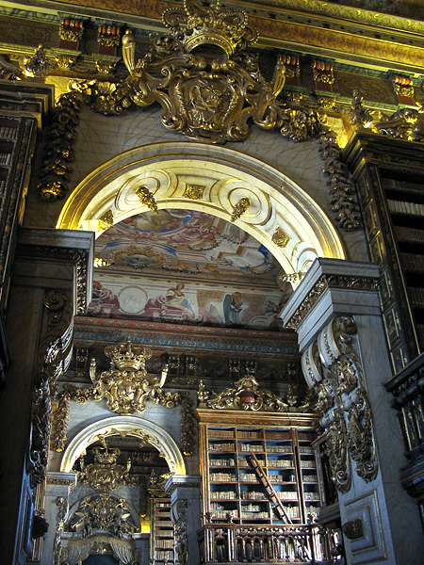
Пауло де Помбал инициировал реформу образования: в университете Коимбры начали преподавать естественные науки, были открыты сотни новых школ.
В Лиссабоне появились научные учреждения, такие как обсерватория и музей естественной истории, что стимулировало развитие науки и образования.
100ballnik.com
Notes:
Библиотека Жуанина университета Коимбры, XVIII век. Современная фотография интерьера 2007 года; автор tacoekkel, CC BY-SA 2.0. https://commons.wikimedia.org/wiki/File:CoimbraUniLibrary-CCSA.jpg

Slide 21
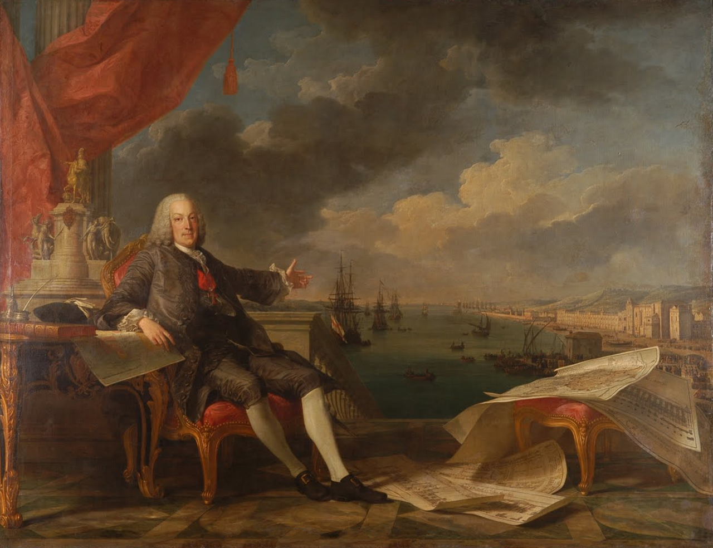
Политические последствия и падение Помбала
Несмотря на успехи, Помбал нажил множество врагов и не обладал абсолютной властью.
После смерти Жозе I в 1777 году он лишился всех титулов и был сослан на пожизненное изгнание.
Однако его реформы оставили заметный след в истории, оказав влияние на будущее страны.
100ballnik.com
Notes:
Луи-Мишель ван Лоо и Клод Жозеф Верне. Портрет маркиза Помбала, 1766. Câmara Municipal de Oeiras. https://commons.wikimedia.org/wiki/File:Marquês_de_Pombal,_por_Claude_Joseph_Vernet_e_Louis-Michel_van_Loo,_1766_(Câmara_Municipal_de_Oeiras).png

